Slide 1
EJIDO SAN NICOLÁS TOTOLAPAN
Juan Ortiz Tenorio
Presidente
Luis Enrique Fuentes Gómez
Consejo de vigilancia
Gerardo Vértiz Rosas
Suplente
Olga Lidia Vértiz Fuentes
Suplente
Ernesto Camacho Gómez
Secretario
Octavio Gallegos García
1°Secretario
Blanca Estela Rodríguez González
Suplente
José Antonio Camacho Pérez
Suplente
Octaviano Ruíz Gallegos
2° Secretario
Lucrecia de la Rosa Rosas
Tesorera
Matilde Martínez Ventura
Suplente
María del Carmen Martínez Mendoza
Suplente
OCTUBRE 2022

Slide 2
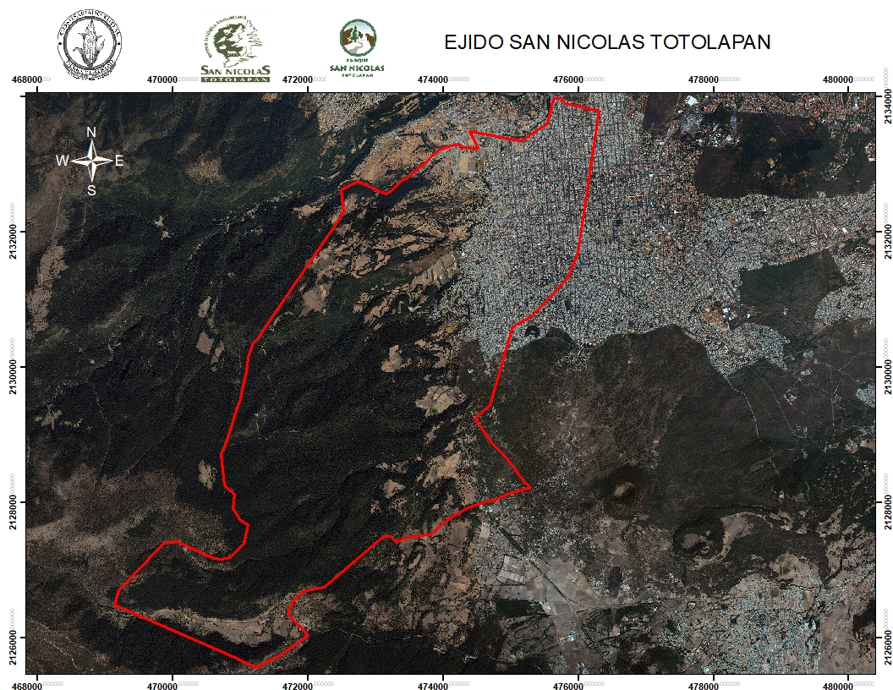
EJIDO SAN NICOLAS TOTOLAPAN
SUPERFICIE: 2,589.5
NUMERO DE EJIDATARIOS: 334

Slide 3
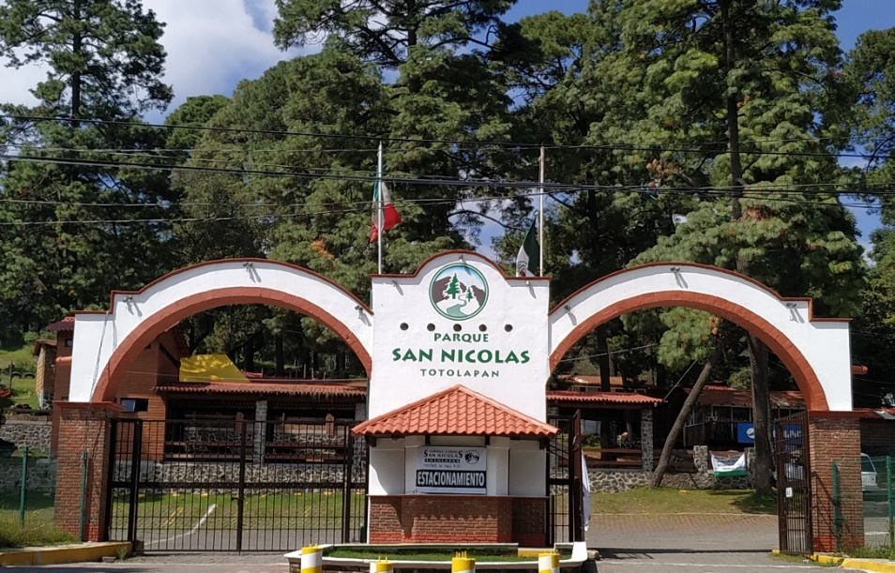
PARQUE EJIDAL SAN NICOLAS TOTOLAPAN
El objetivo principal de la creación fue para detener el crecimiento de la mancha urbana
Creado el 3 de mayo de 1998

Slide 4
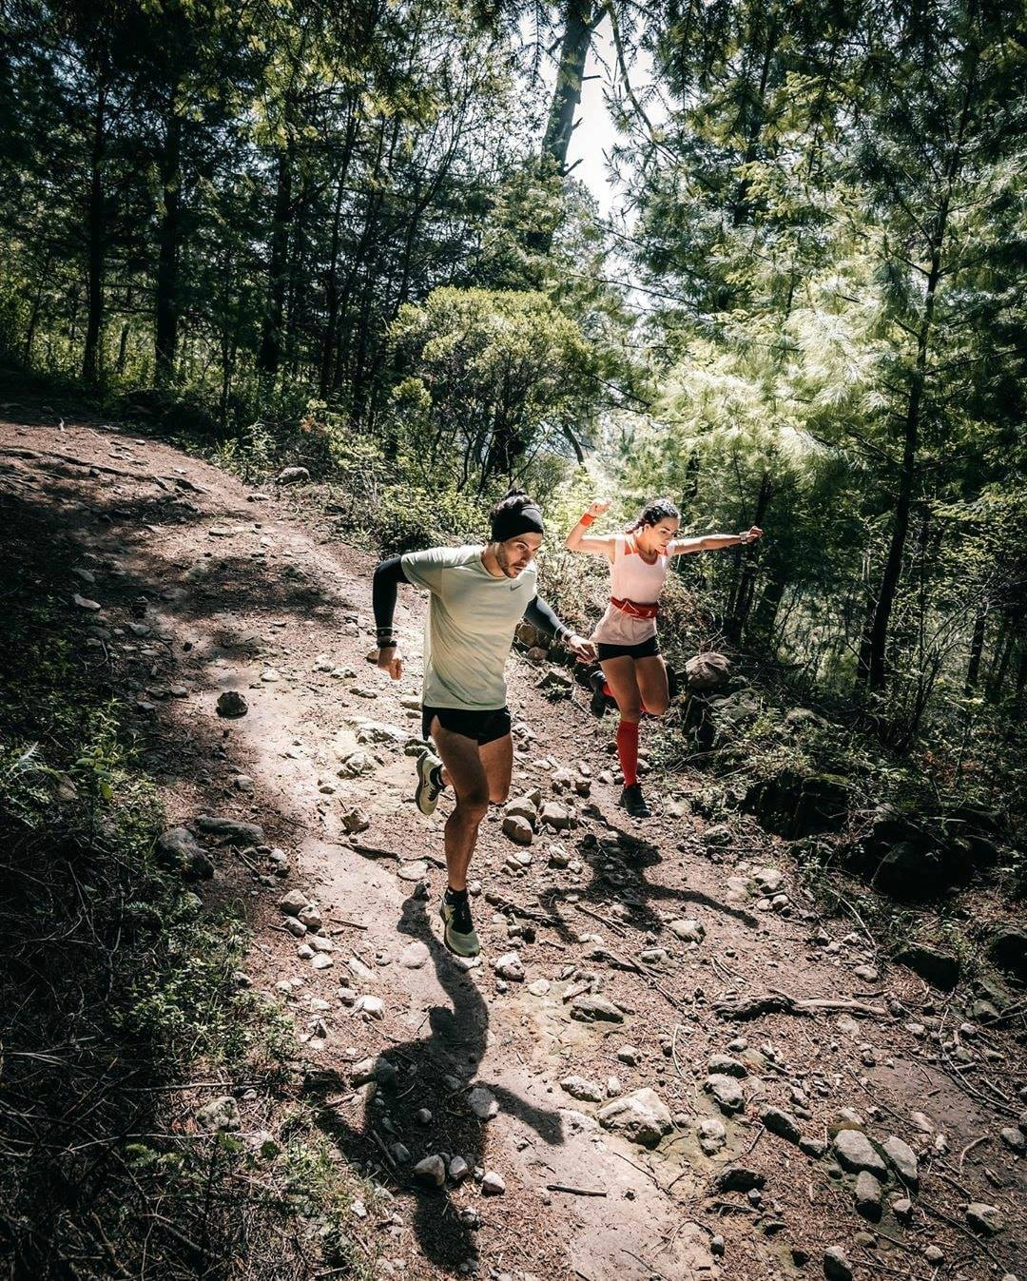
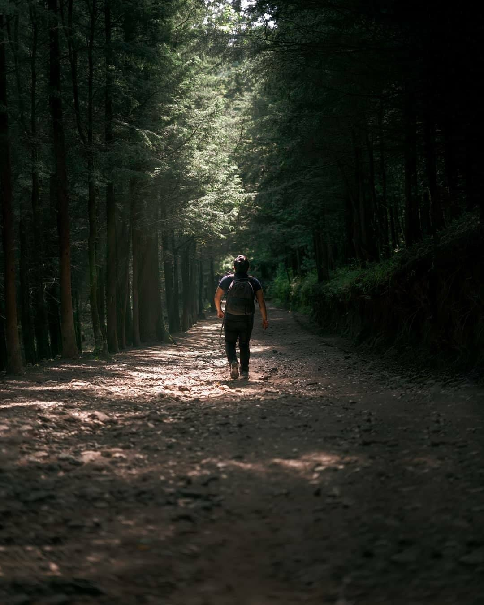
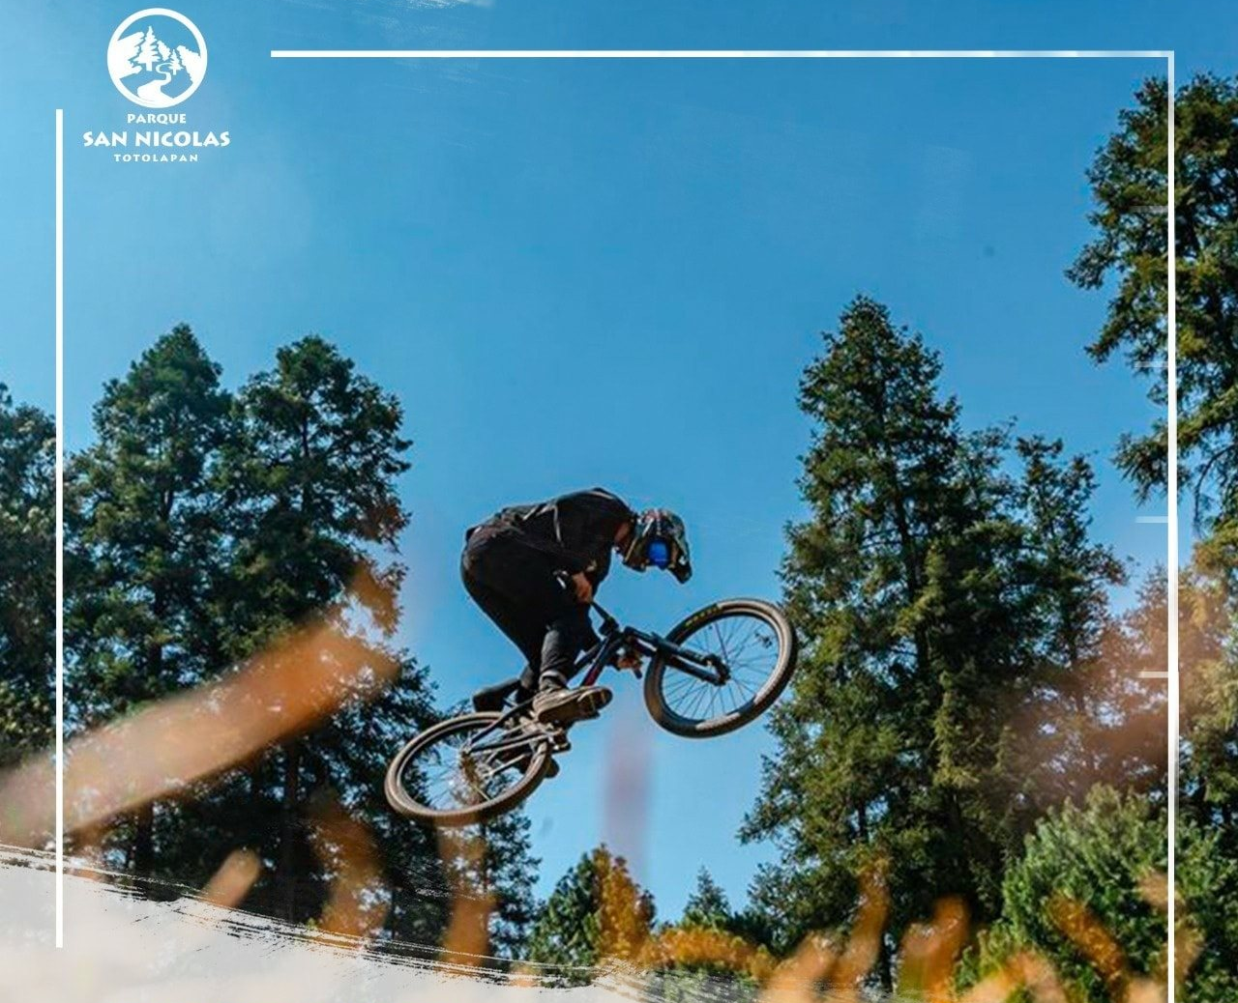
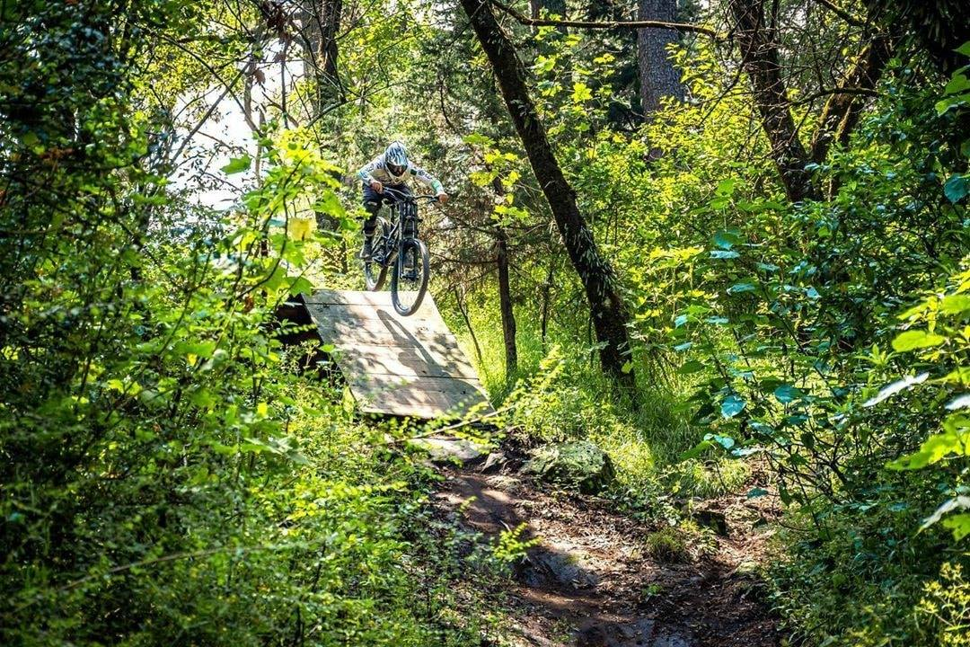
Actividades
Senderos Interpretativos
Contamos con 133 km de senderos interpretativos
para nuestros visitantes nacionales e internacionales.
Ciclismo de montaña
Contamos con 177 km para realizar ciclismo de montaña en diferentes disciplinas como son:
DOWNHILL
ENDURO
CROSS COUNTRY

Slide 5
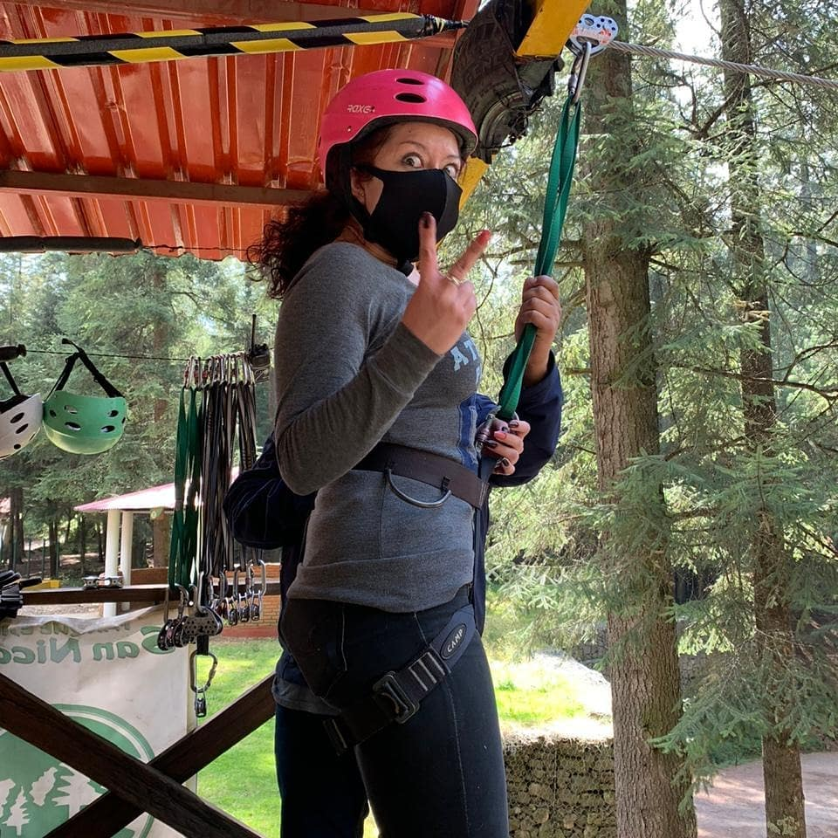
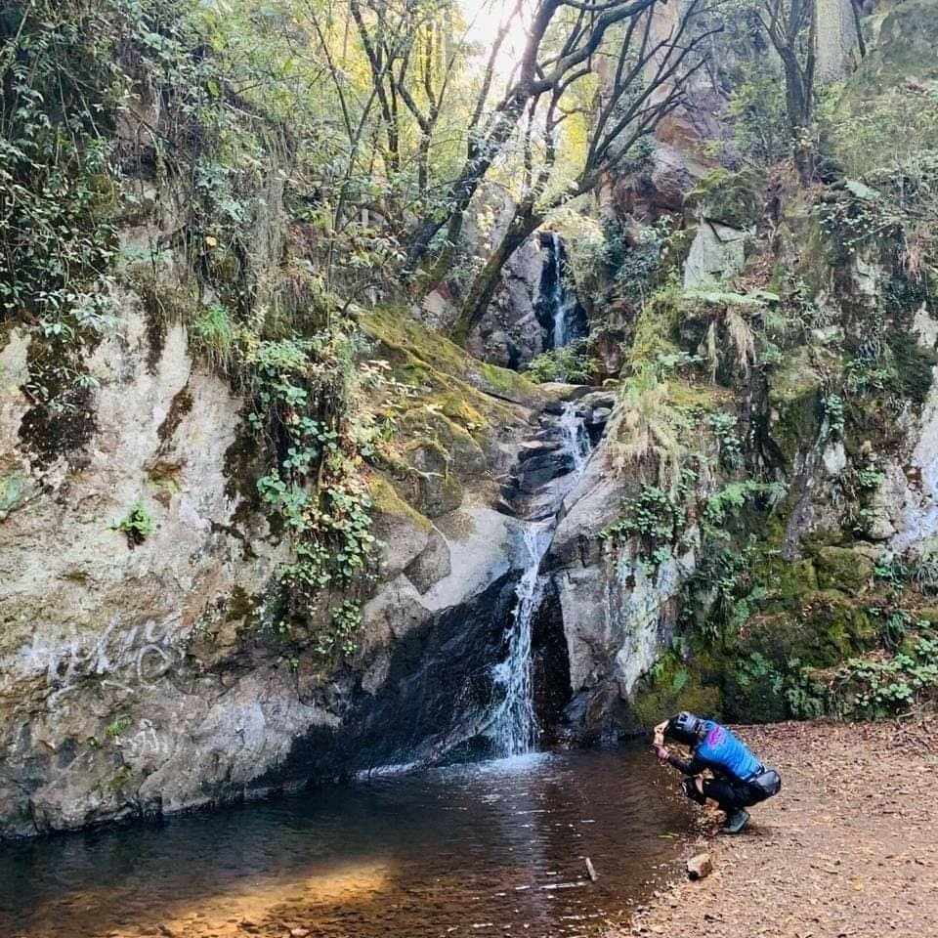
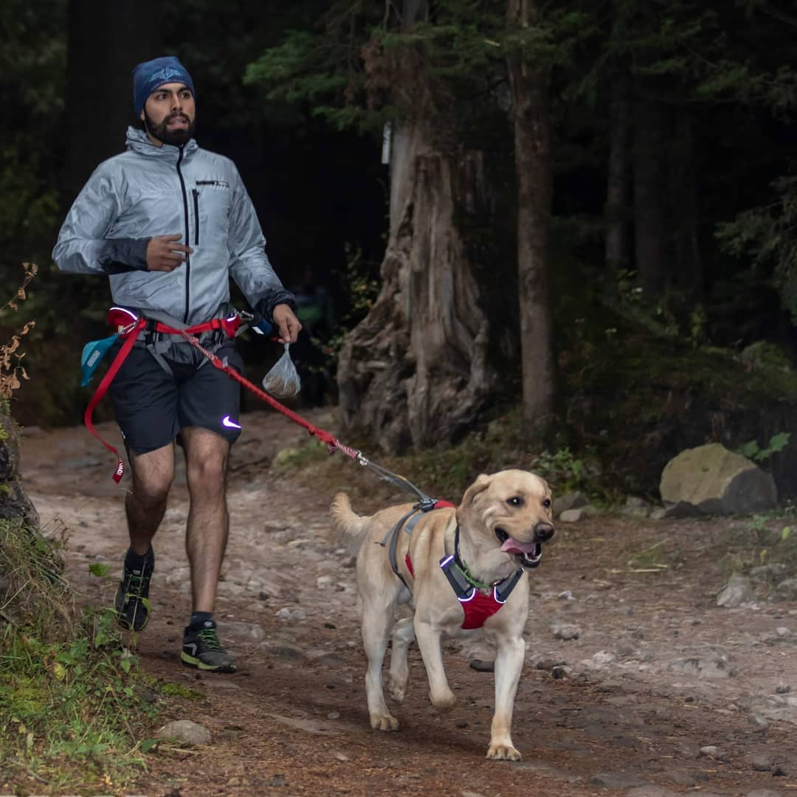
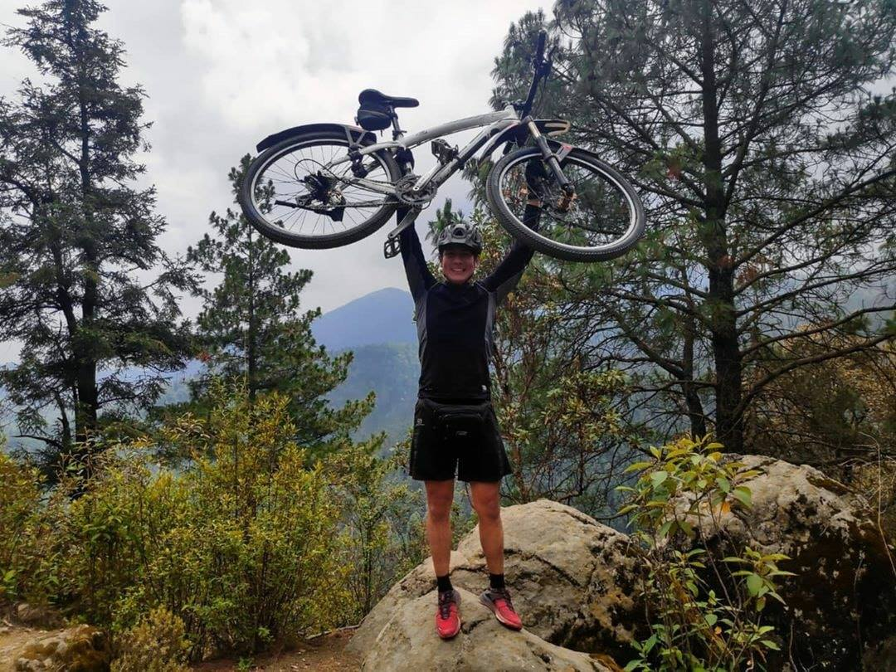
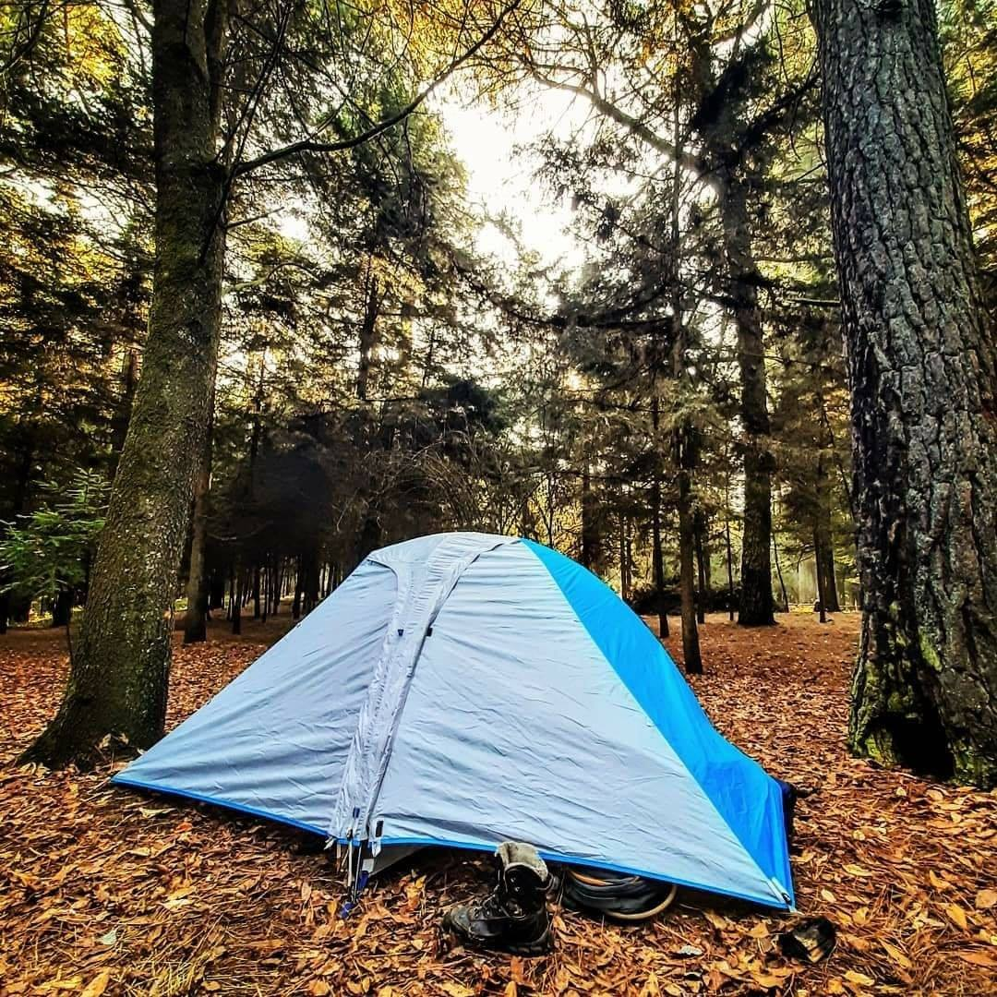
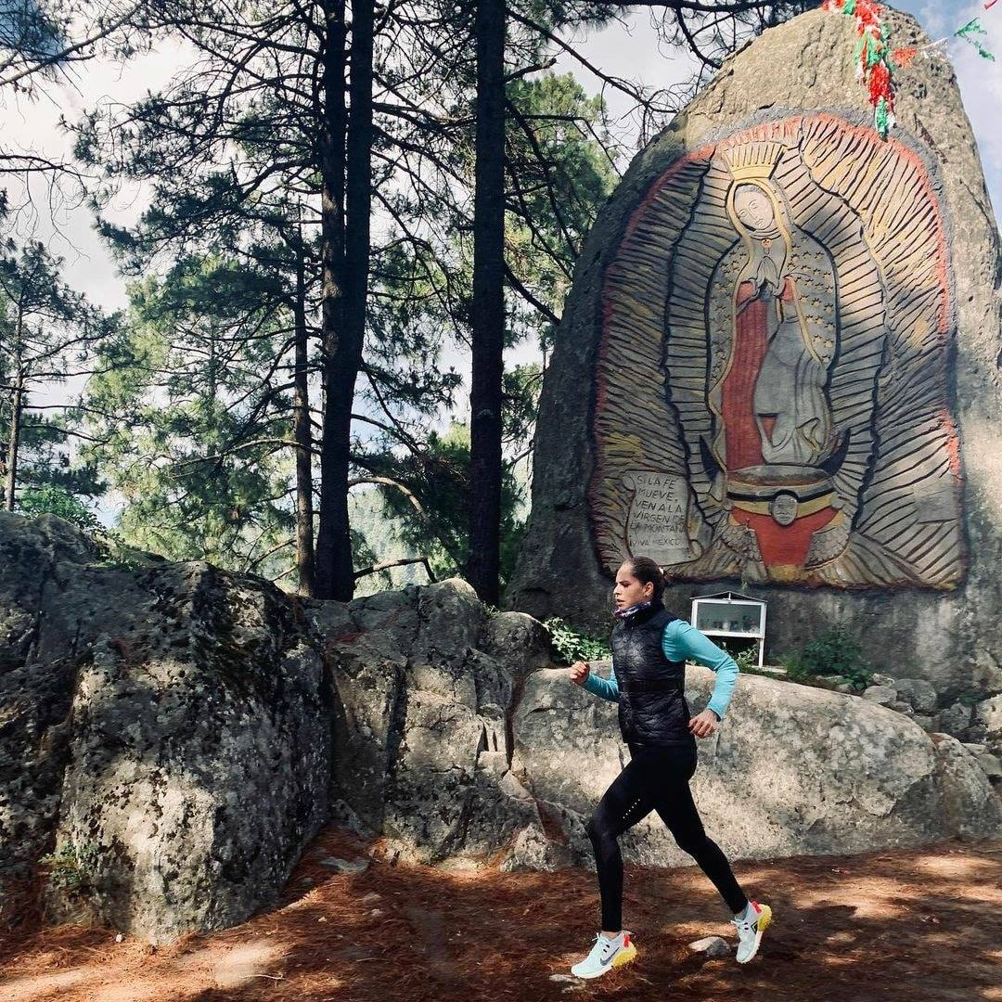
Actividades recreativas
“Aventura en Tirolesa”
“Carreras Familiares”
“Pet Friendly”
“Competencias de Ciclismo de Montaña”
“Activación Física
Diversa”
“Actividades de
Campismo”

Slide 6
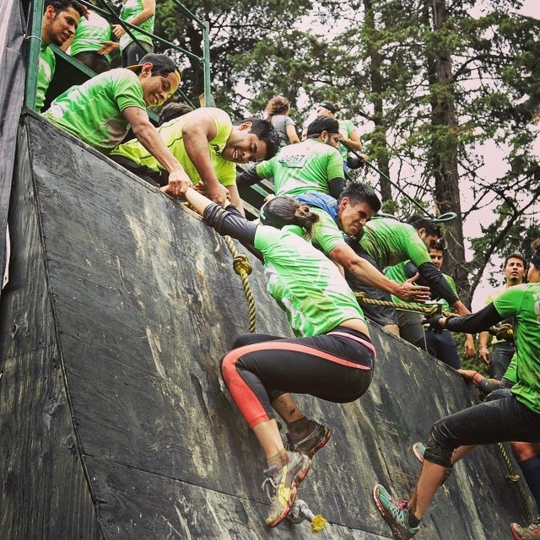
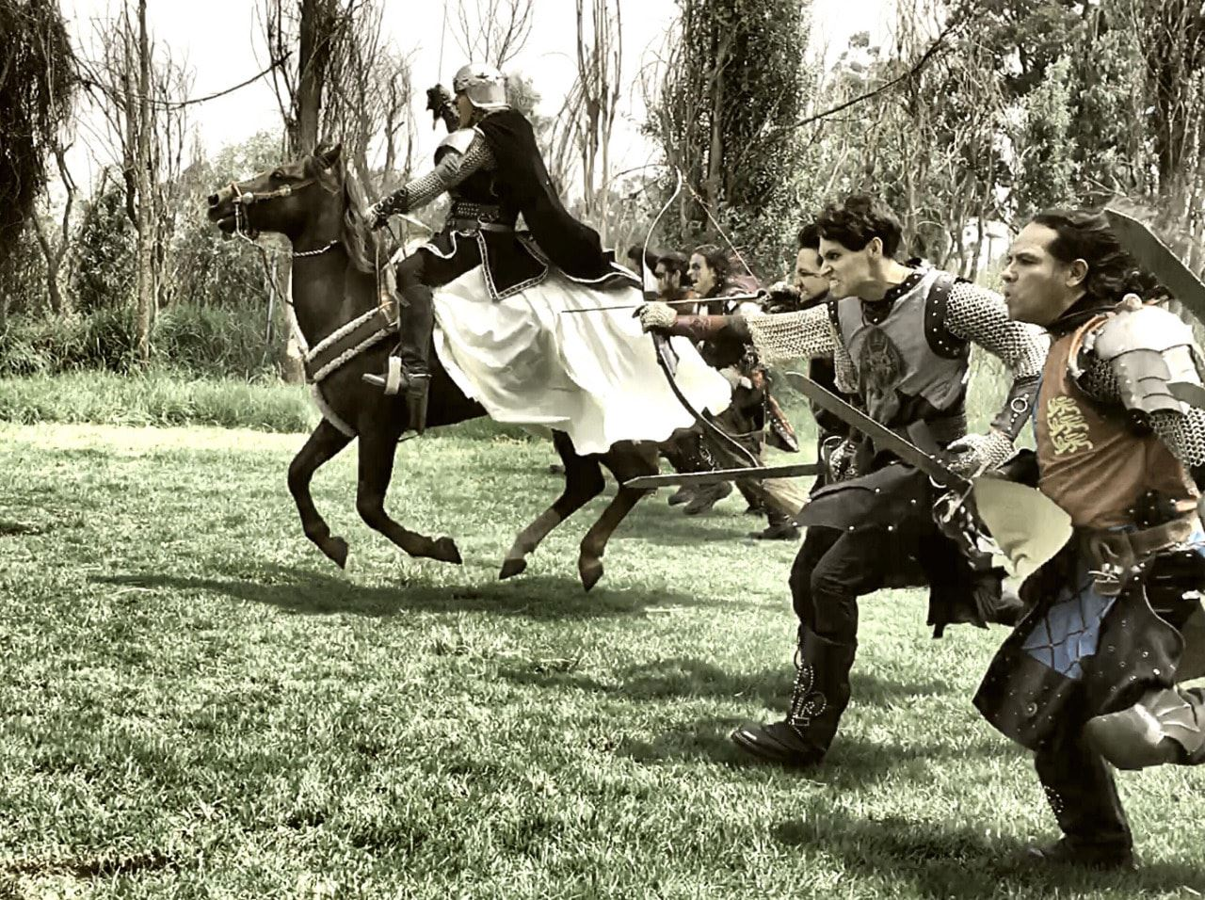
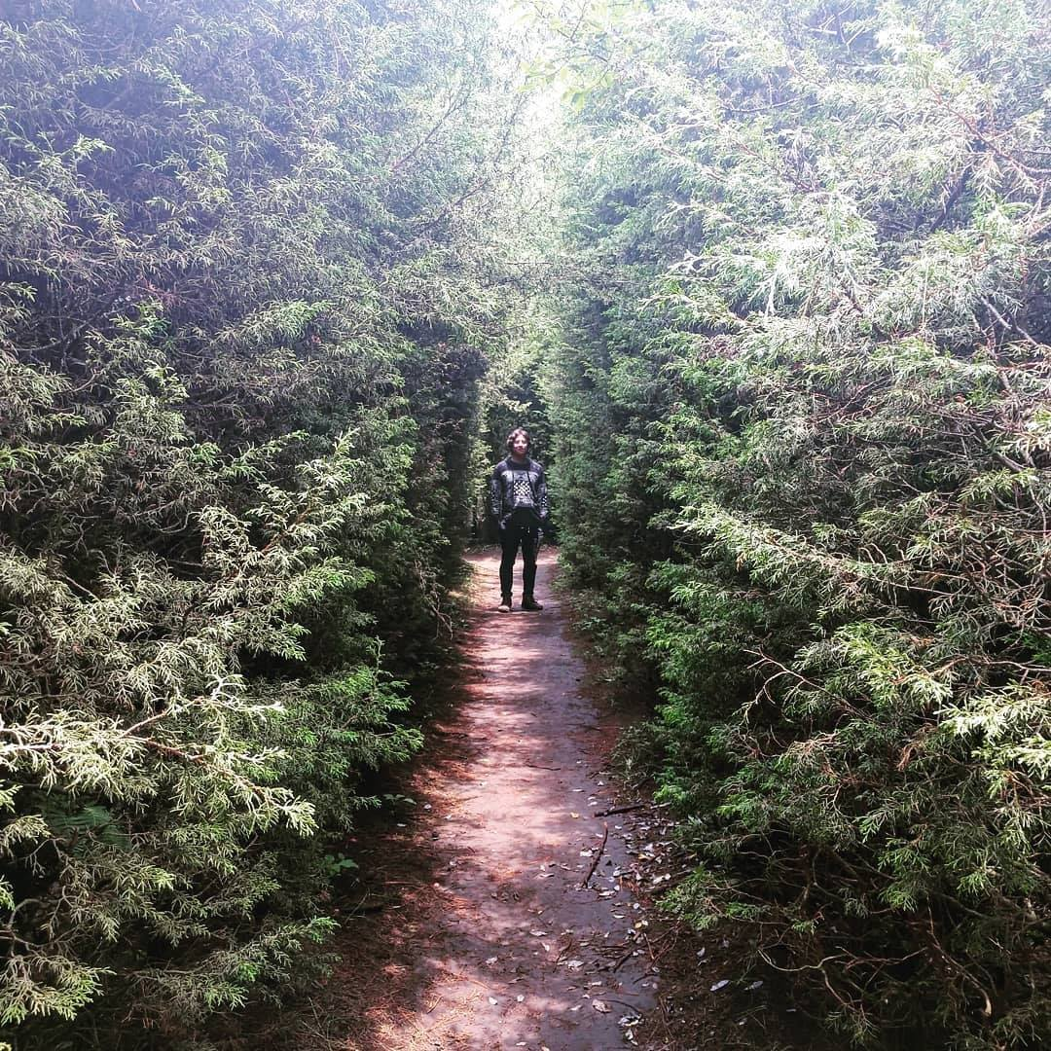
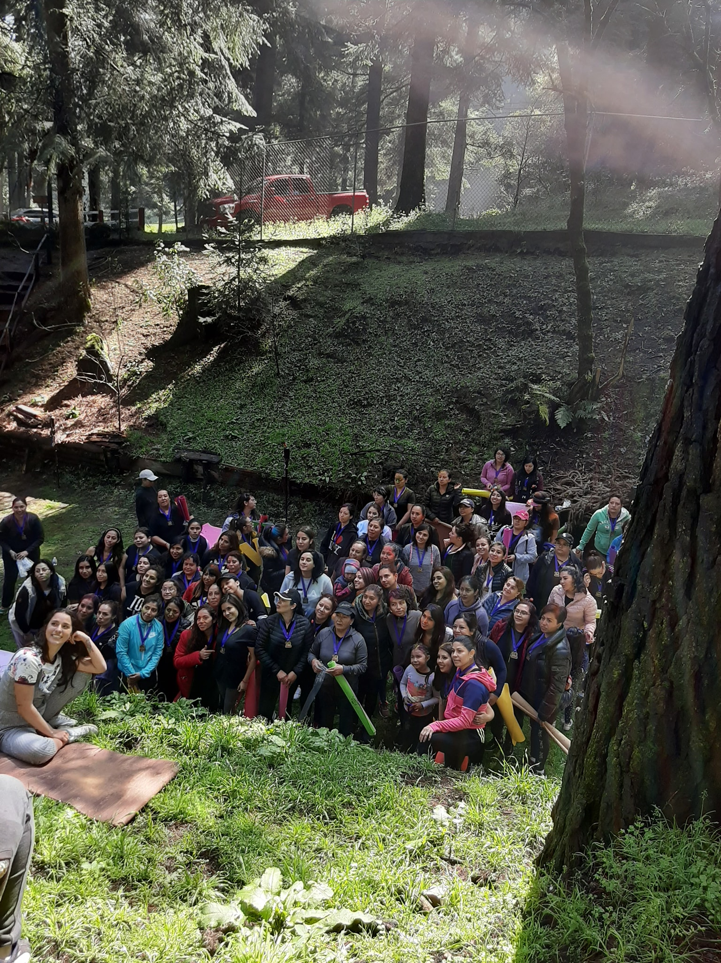
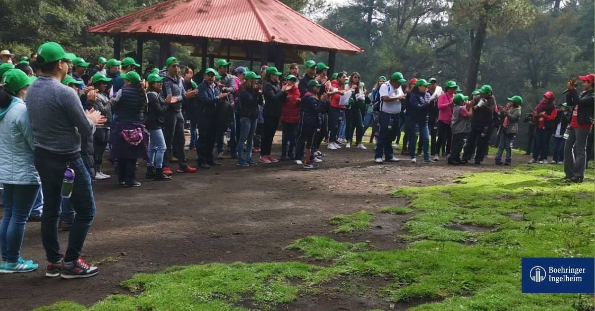
Actividades recreativas
“Competencias Trail”
“Actividades Culturales en diferentes disciplinas”
“Visita al Laberinto de
cedros”
“Visitas Guiadas”
“Educación Ambiental”
“Reforestaciones”

Slide 7
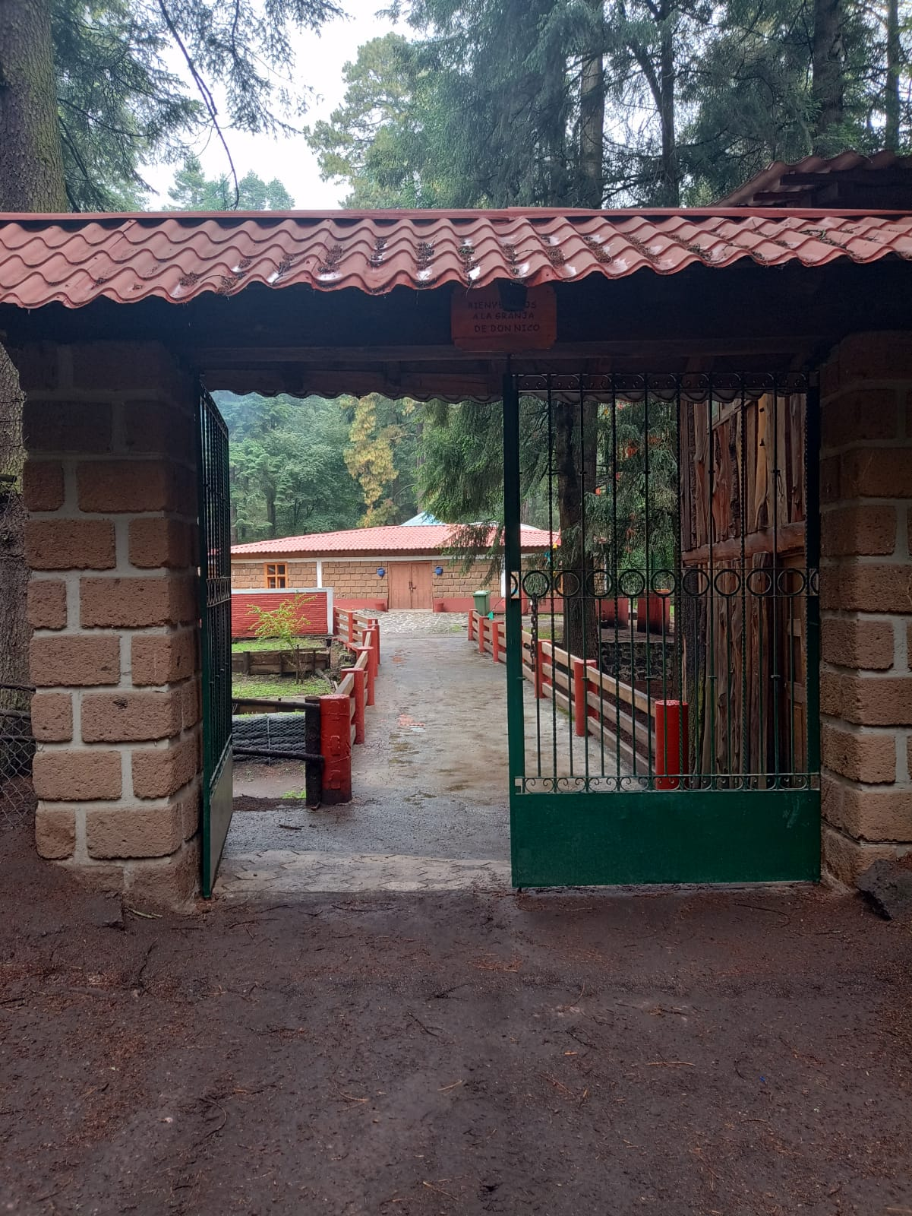
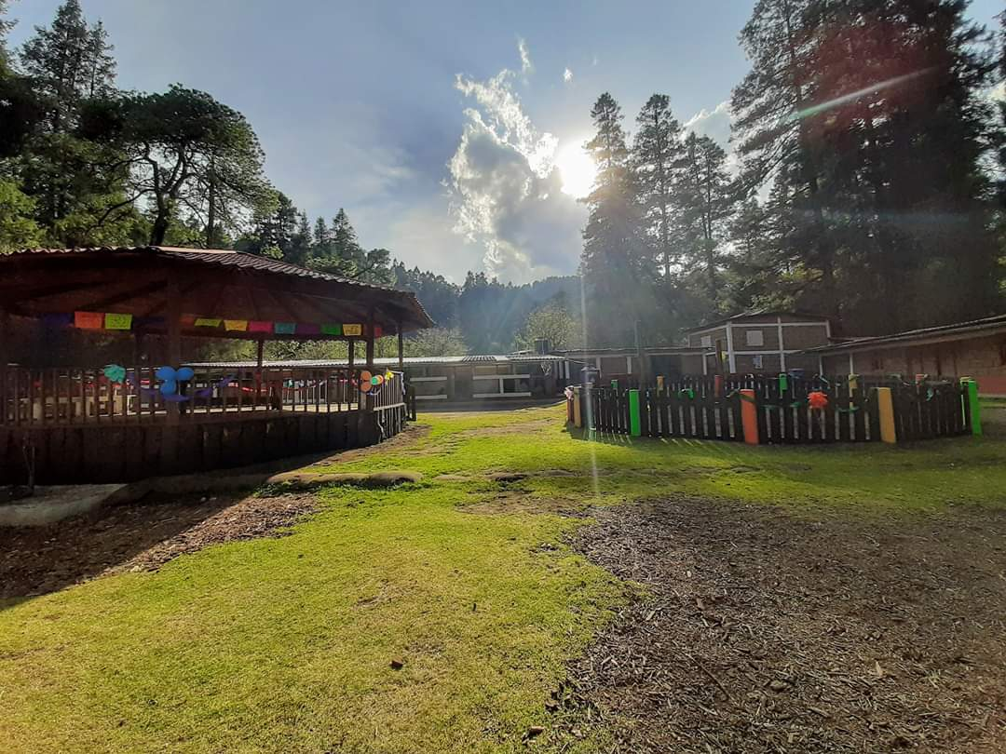
Granja Didáctica “Paraje Potreritos”
Servicios

Slide 8
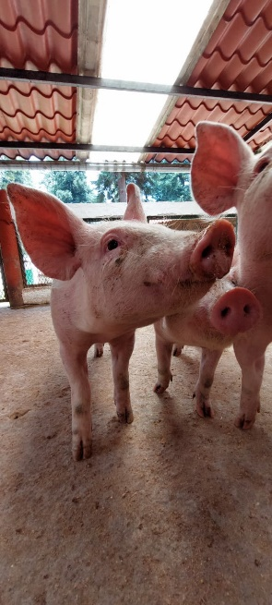
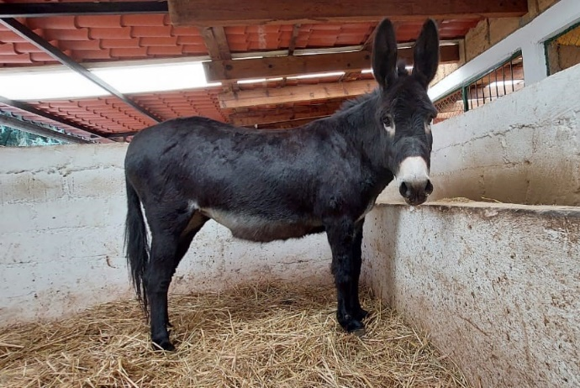
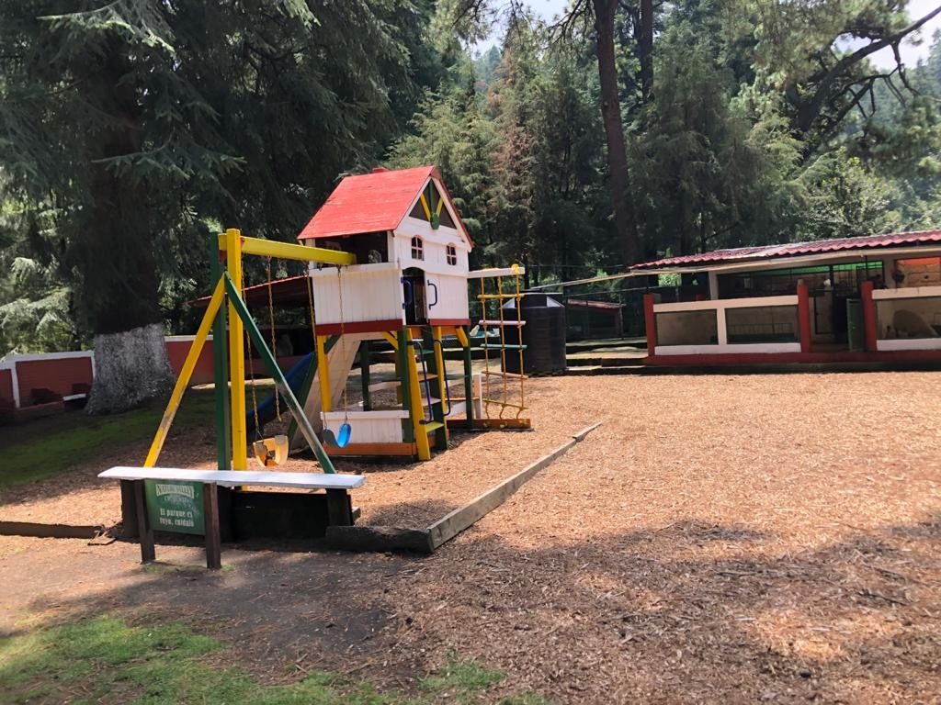
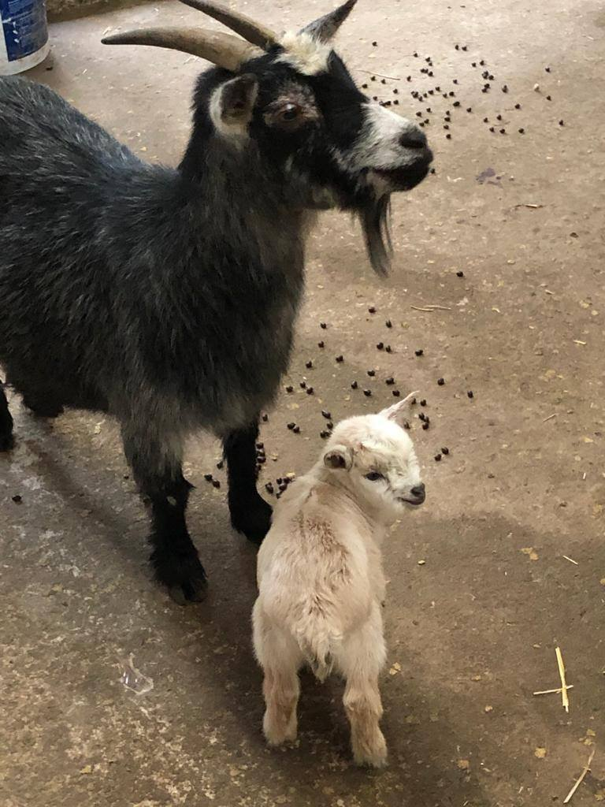
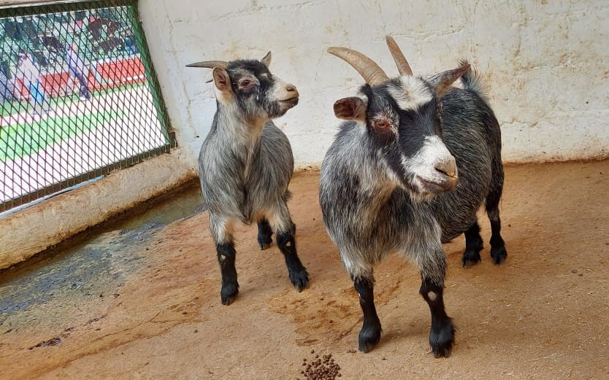
Granja Didáctica

Slide 9
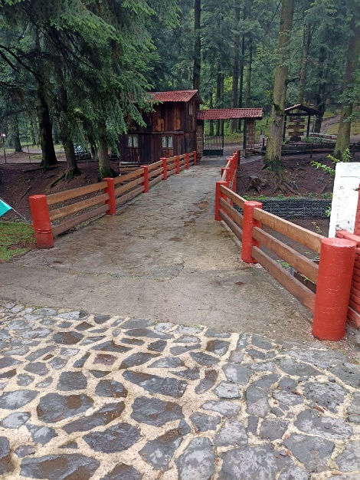
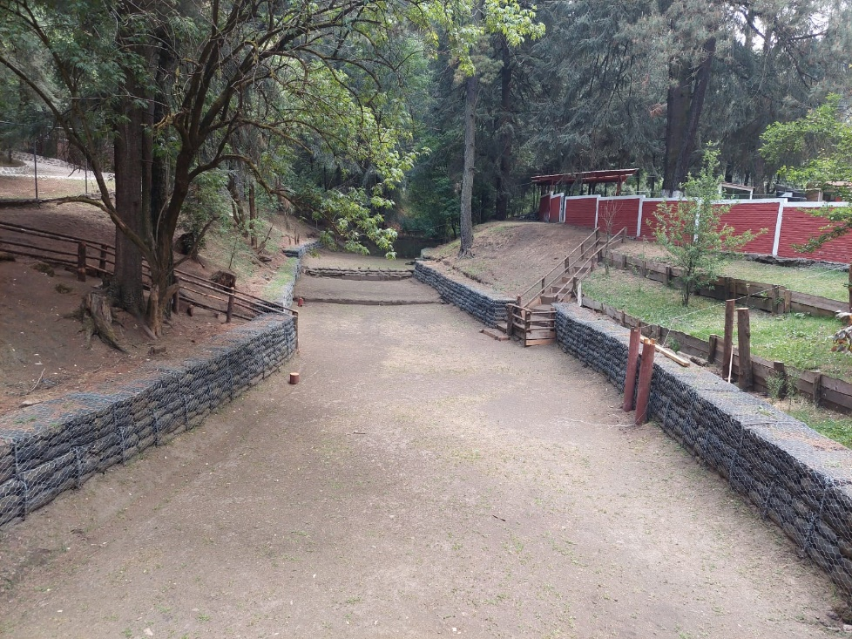
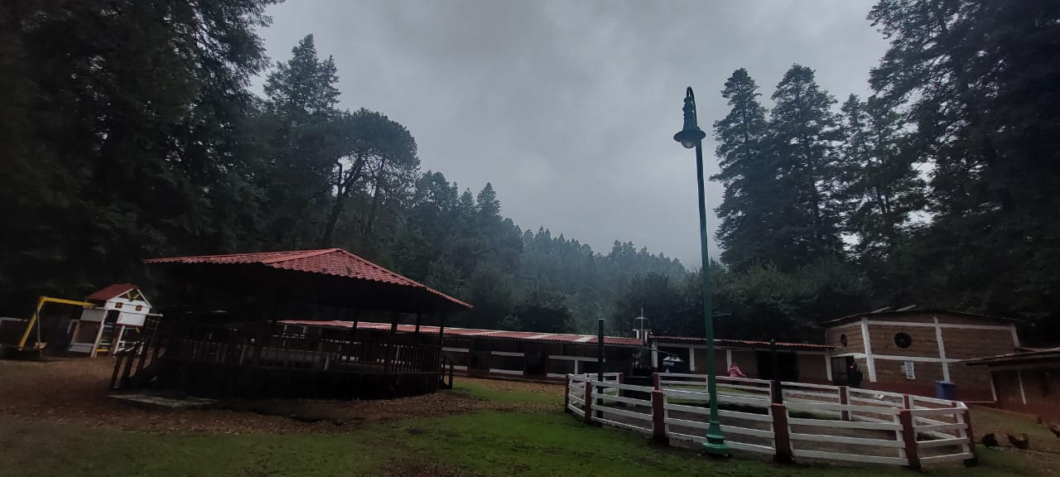
Granja Didáctica

Slide 10
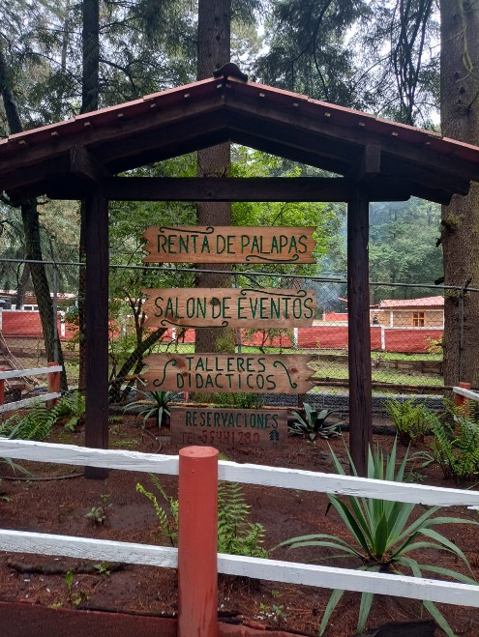
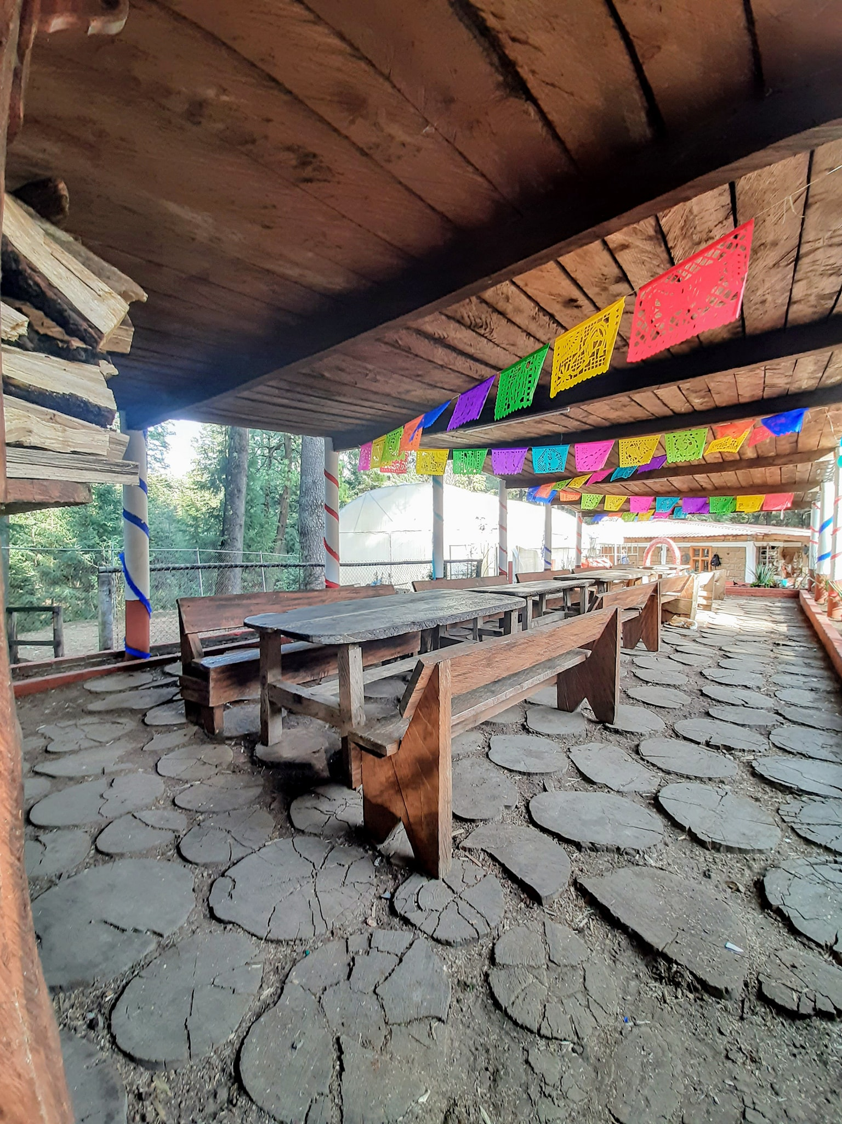
Granja Didáctica
Además hay una área destinada a la convivencia, ya que la granja cuenta con palapa con asador, cocineta, kiosco con bancas y mesas rústicas, juegos infantiles y sanitarios.
La Granja también cuenta con invernadero y Salón de usos múltiples ideal para realizar eventos familiares, sociales y talleres ambientales para grupos escolares, en los que se les enseña a trabajar con el amaranto y el maíz, elaboración de mermelada entre otras actividades.

Slide 11
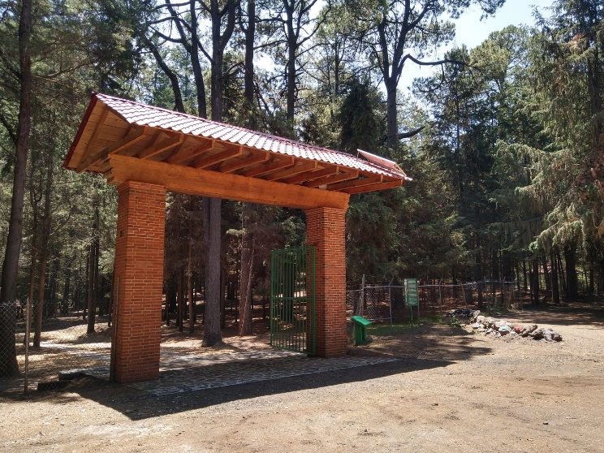
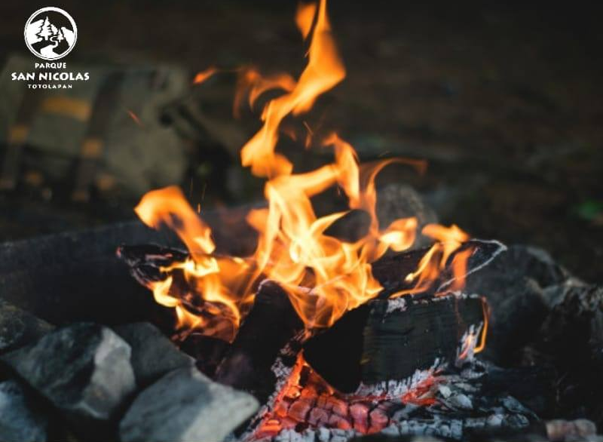
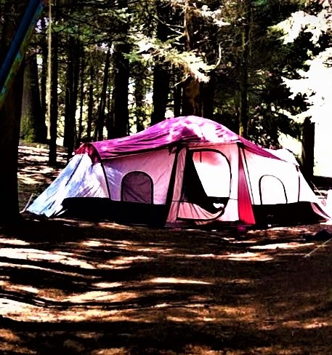
Campismo “Paraje Plan de la máquina”
Es un área de 6 hectáreas completamente definida con malla ciclónica en la que encontrarán fogateros, asadores, sanitarios con regaderas, vigilancia las 24 horas del día en servicio los 365 días del año para acampar.

Slide 12
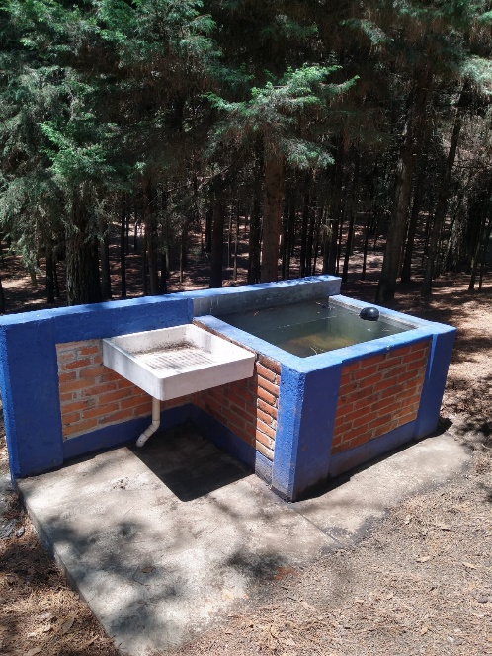
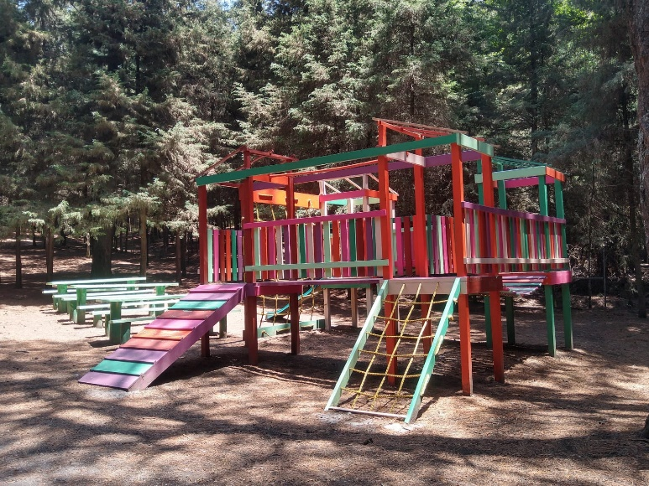
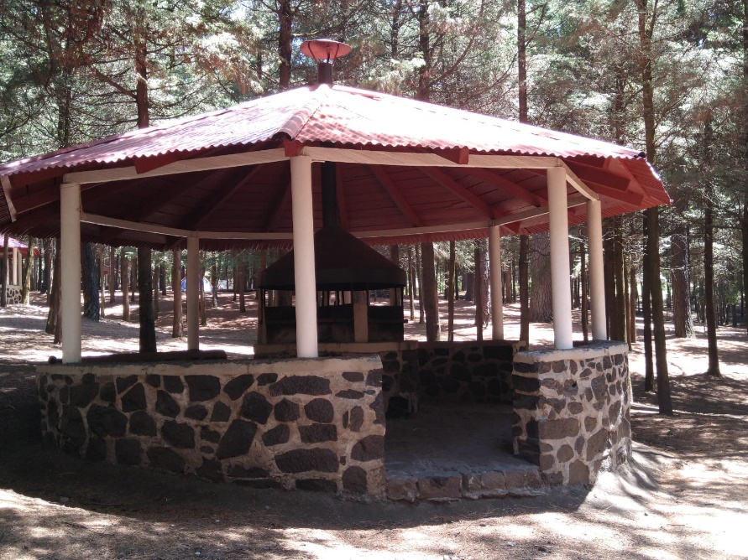
Campismo “Paraje Plan de la máquina”

Slide 13
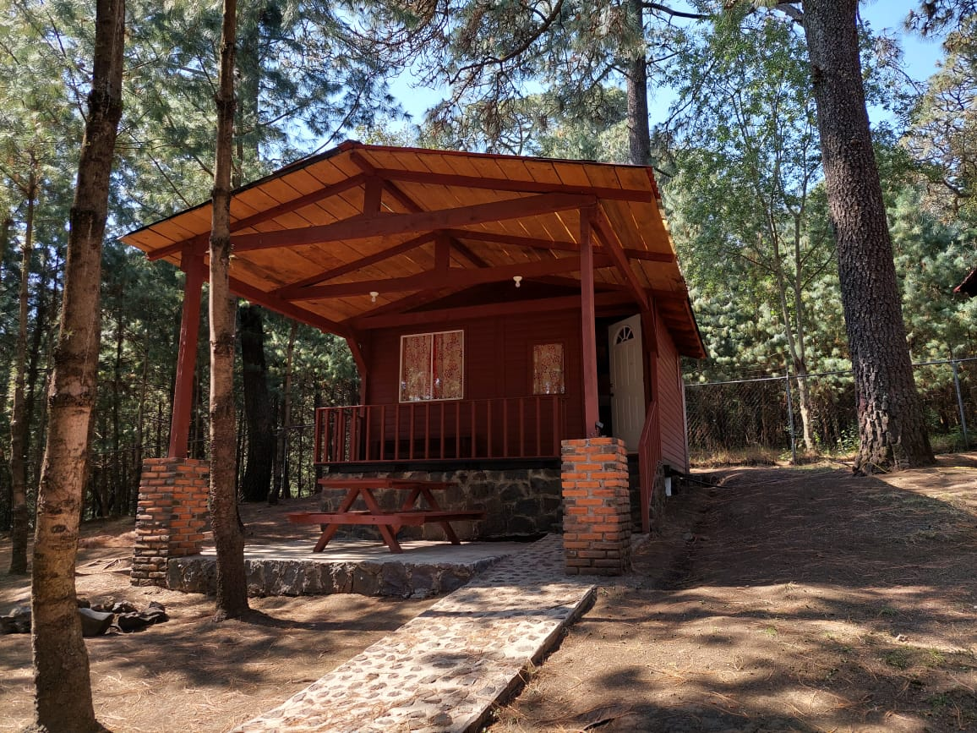
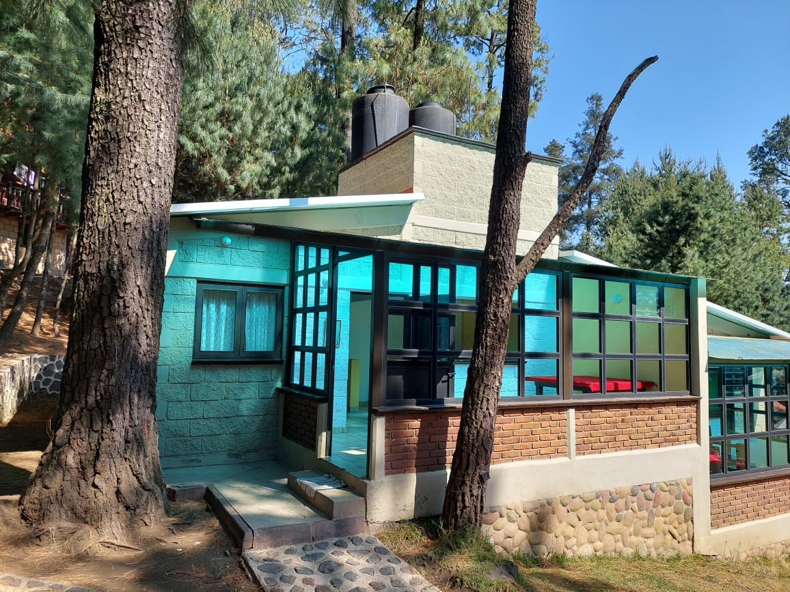
Cabañas “Paraje La Escondida”
Es un área de 4 hectáreas completamente definida con malla ciclónica, con vigilancia las 24 horas del día, en servicio los 365 días del año.
Contamos con cabañas de estilo rustico y tipo alpino que van de lo tradicional para 2 personas, 4 personas, 5 y 6 personas, así también como las comunitarias que son para 18 personas.

Slide 14
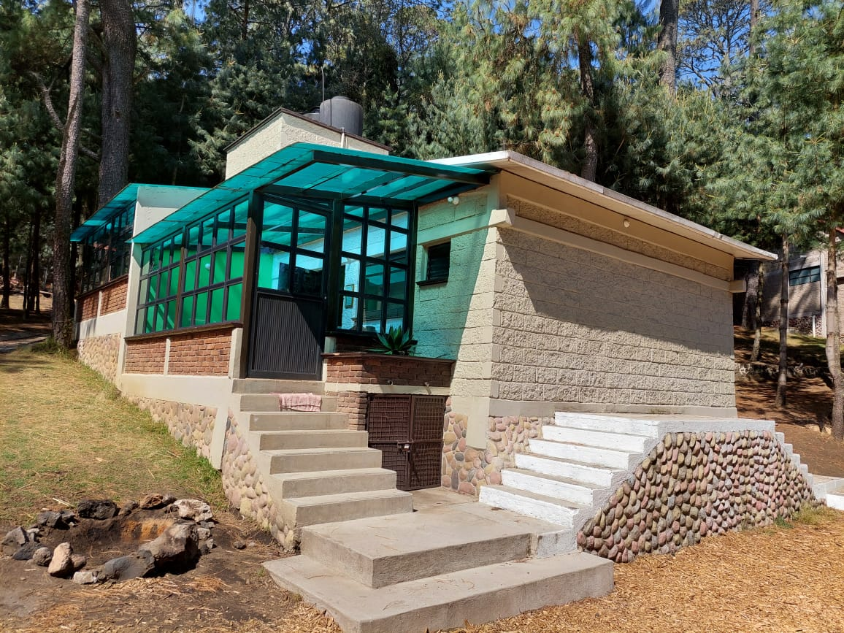
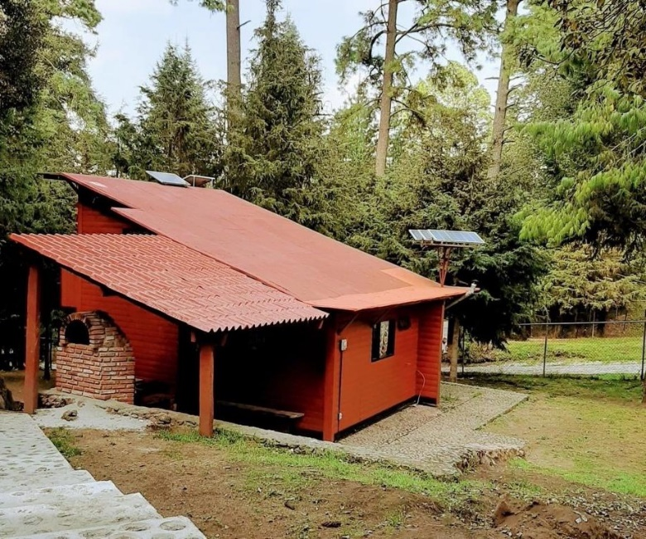
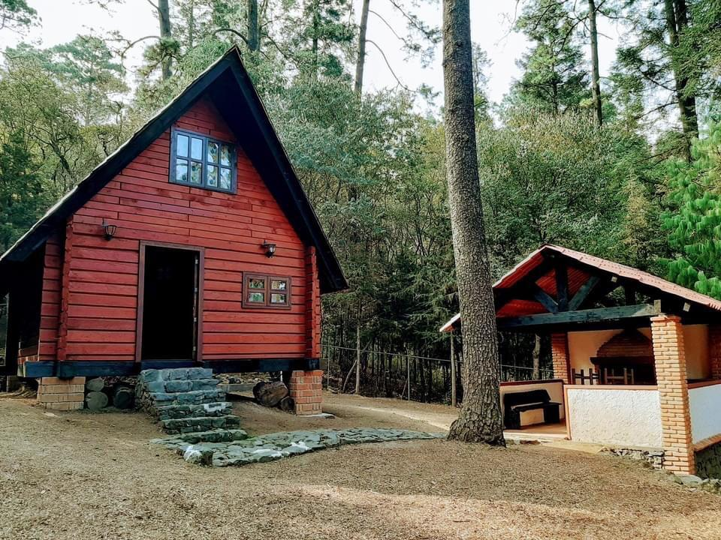
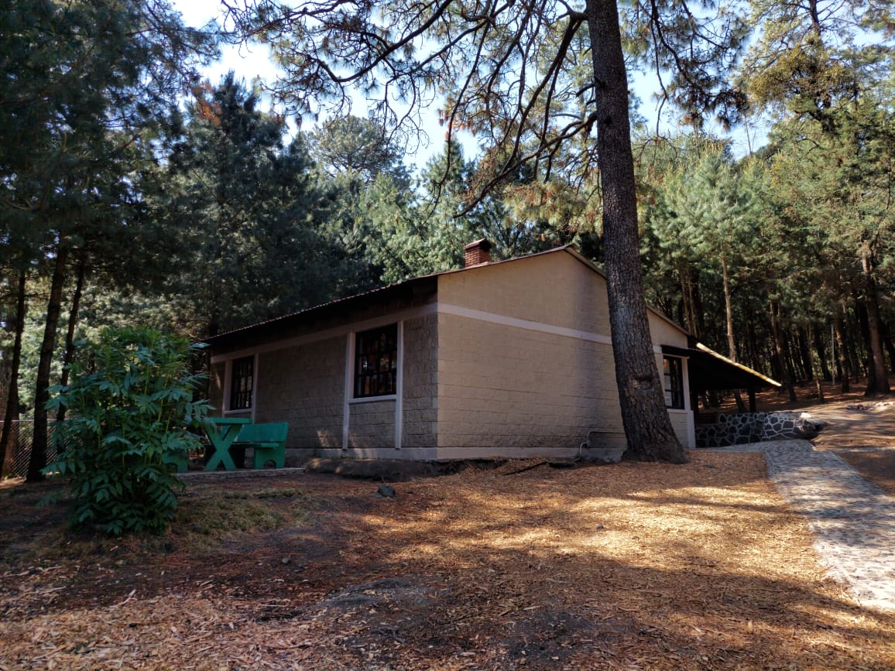
Cabañas “Paraje La Escondida”

Slide 15
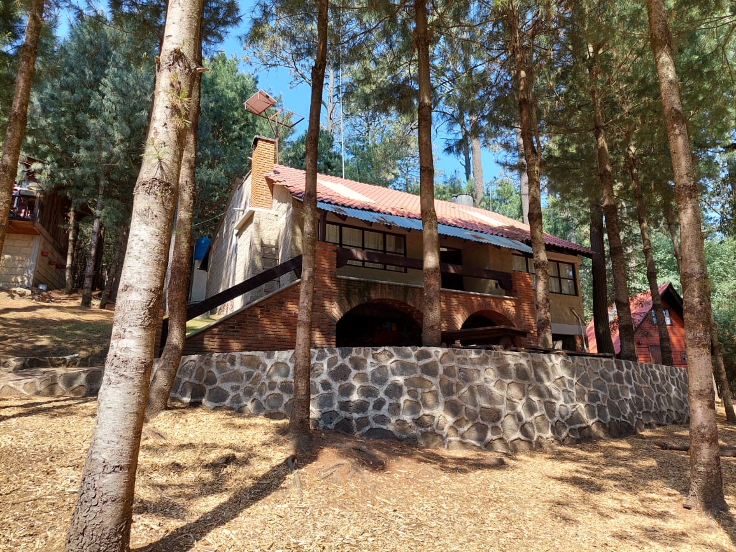
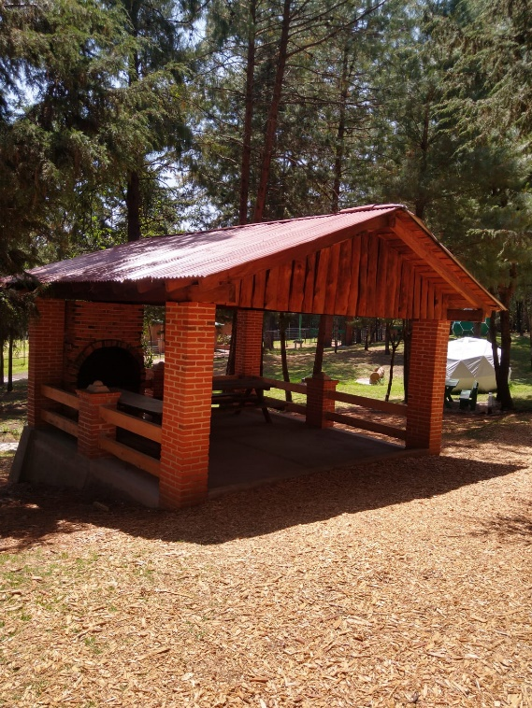
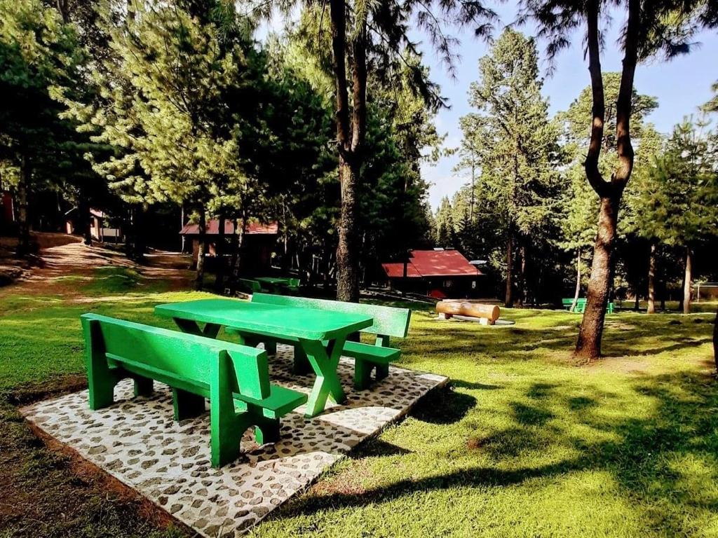
Cabañas “Paraje La Escondida”

Slide 16
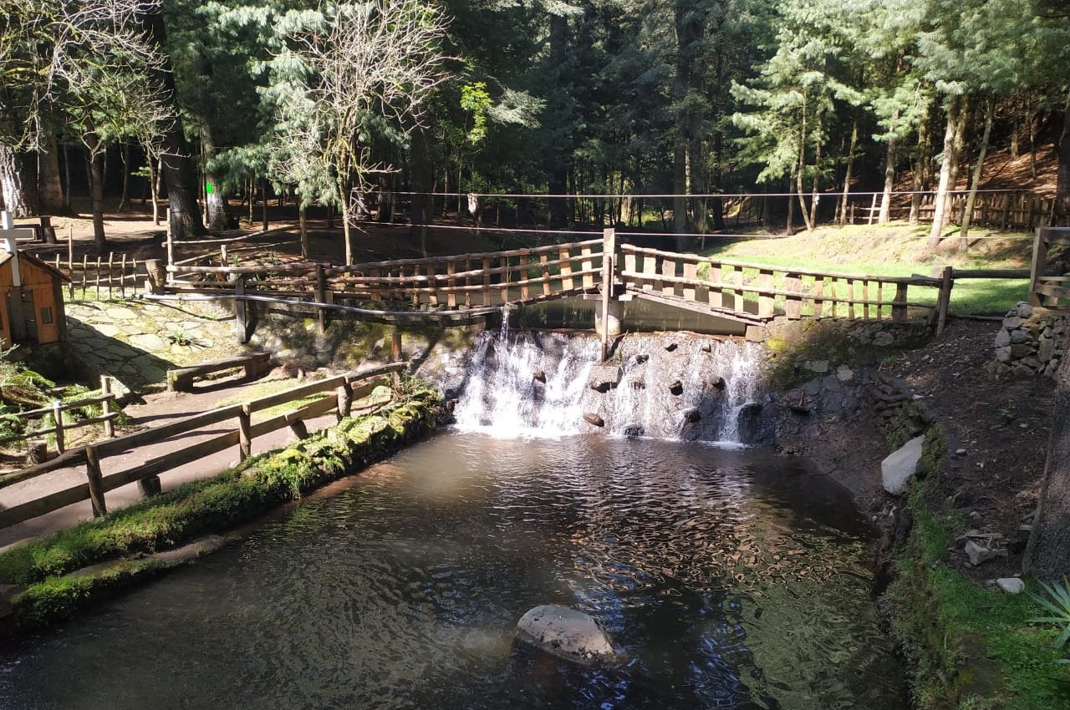
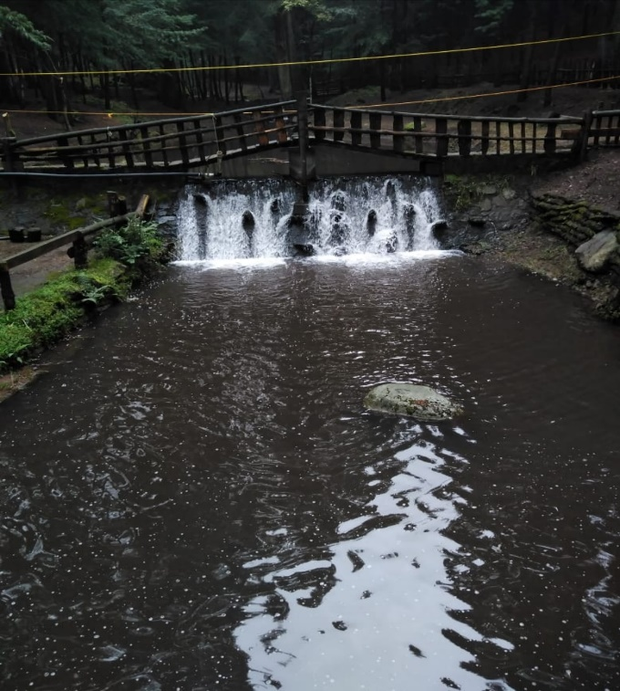
Truchero “Paraje Potreritos”
Es un área la cual se ubica en el paraje llamado potreritos, en el que se realiza la conservación, reproducción y aprovechamiento al menudeo y mayoreo de la trucha arcoíris a través de la pesca recreativa ; además de ofrecer servicio de restaurante.

Slide 17
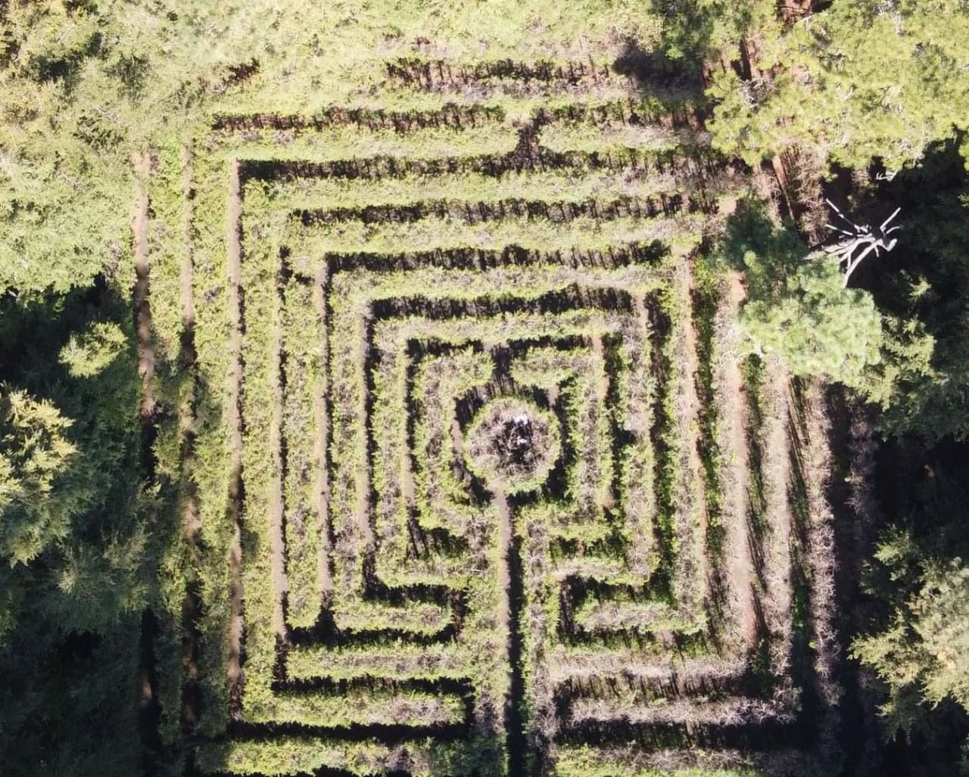
El Laberinto

Slide 18
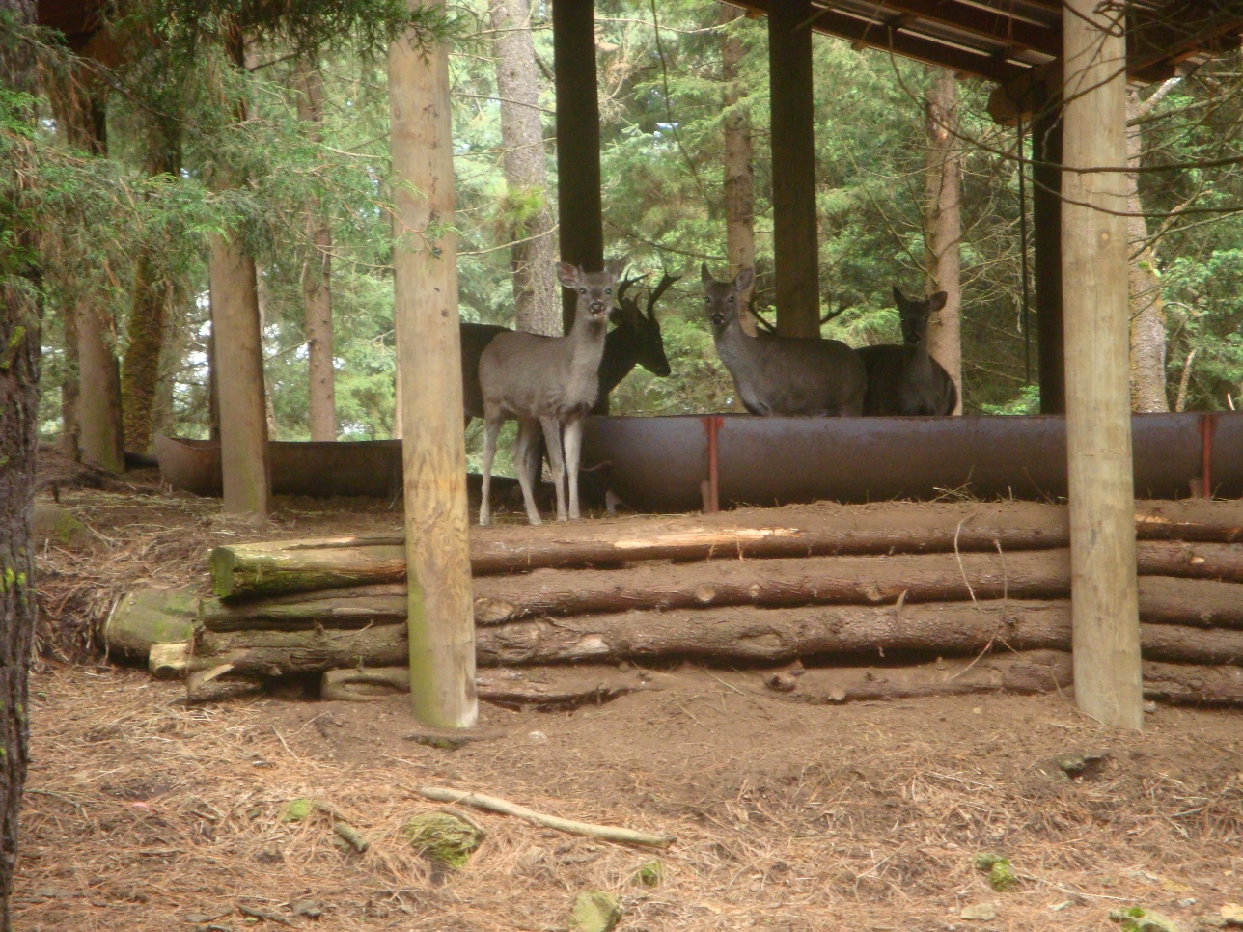
Venadario “Paraje La Guinda”
Contamos con una Unidad de Manejo y Aprovechamiento (UMA) de venado cola blanca (Odoicoleus virginianus mexicanus).
Superficie de 3 Has.
Corral de manejo
Área de cuarentena
Cuatro agostaderos

Slide 19
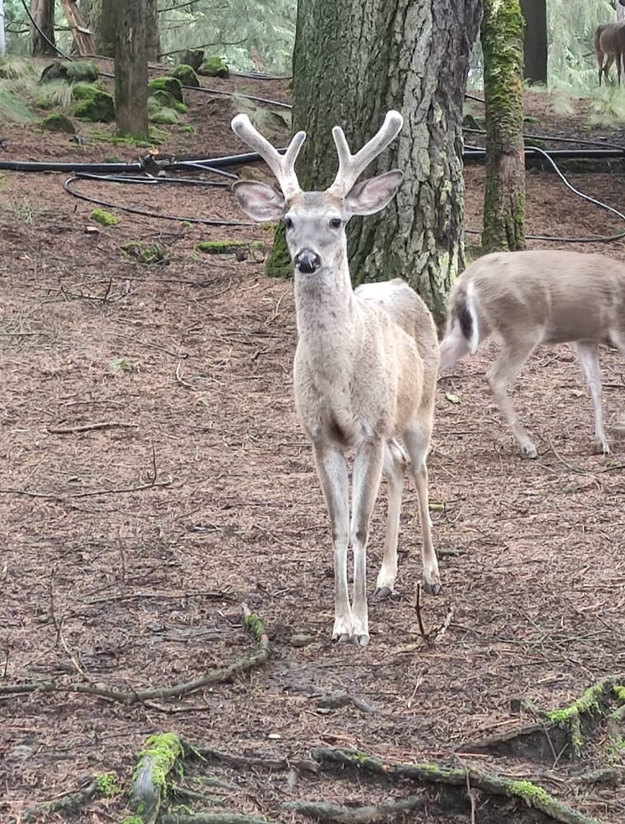
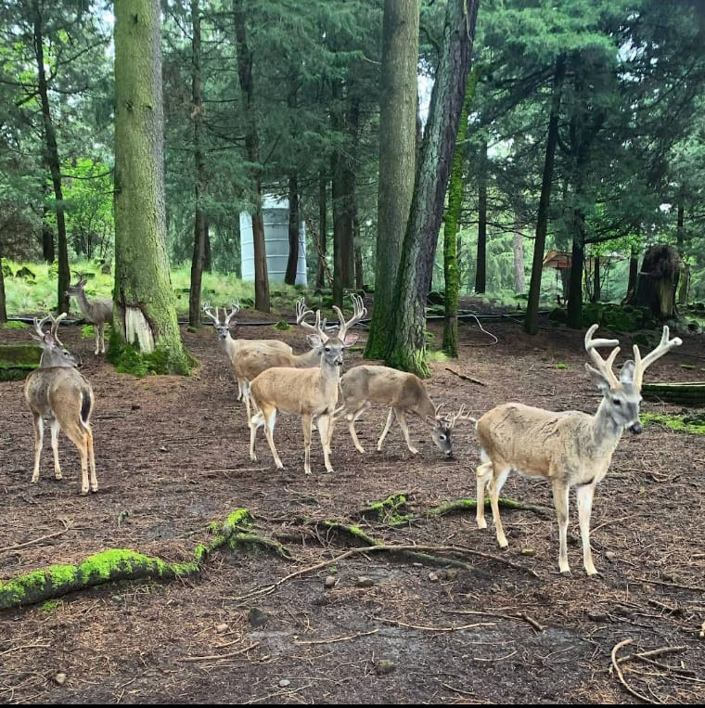
Venadario “Paraje La Guinda”

Slide 20
Mirador La Virgen

Slide 21
Vivero Forestal “Paraje Potreritos”

Slide 22
Palapas y áreas comunes

Slide 23
Salón de usos múltiples
Contamos con 2 salones de usos múltiples uno ubicado en el paraje “La Escondida” y otro dentro de la Granja Didáctica, se rentan para reuniones familiares, reuniones de trabajo, talleres, conferencias y fiestas.

Slide 24
OBRAS DE CONSERVACIÓN DE SUELO Y AGUA

Slide 25
RÍO ESLAVA

Slide 36
Muro Ecológico

Slide 37
LOCALIZACIÓN

Slide 38
KILOMETRO 10

Slide 39
EL NEGRO

Slide 40
CHICOAHUTITLA

Slide 41
TIERRA COLORADA

Slide 42
TIERRA COLORADA

Slide 43
CHICHICAZPA

Slide 44
LOCALIZACIÓN

Slide 47
PROGRAMA “ALTEPETL” DGCORENADR

Slide 48
Otro beneficio importante para el ejido es el pago de las brigadas, tanto del Programa Altepetl, así como las brigadas pagadas por el Programa de Inversión, las cuales hacen actividades de:
Prevención y combate de incendios forestales
Trabajos de conservación de suelo y agua
Vigilancia Ambiental

Slide 49
PREVENCIÓN, COMBATE DE INCENDIOS FORESTALES

Slide 50
Conservación de suelo y agua

Slide 51
Reforestaciones

Slide 52
Vigilancia Ambiental

Slide 53
GRACIAS

